Slide 1
杜厚德做题情况（K）
题目分析：
题目K公益活动是一个关于志愿者分配的优化问题，涉及到路径规划和任务调度。题目要求计算完成一系列任务所需的最少志愿者数量。
该题目可以通过图论中的最短路径算法来解决，可以使用Dijkstra算法来找到从起点到终点的最短路径。将问题建模为图，节点表示志愿者在特定时间的位置，边表示志愿者的移动路径。在每个节点可以由一对数字定义：位置（1到n之间的整数）和时间（从0到某个最大时间值）。并使用Dijkstra算法来找到从1号点到每个任务点的最短路径，维护一个优先队列，每次选择最小的距离进行扩展。

Slide 2
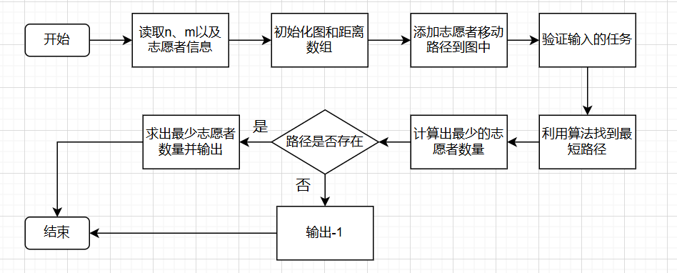
杜厚德做题情况（K）流程图

Slide 3
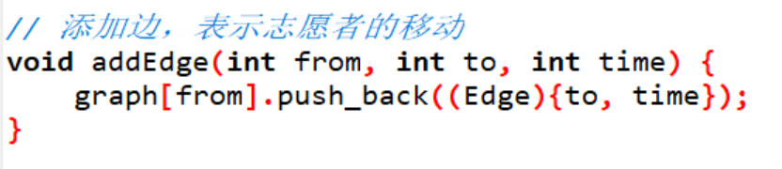
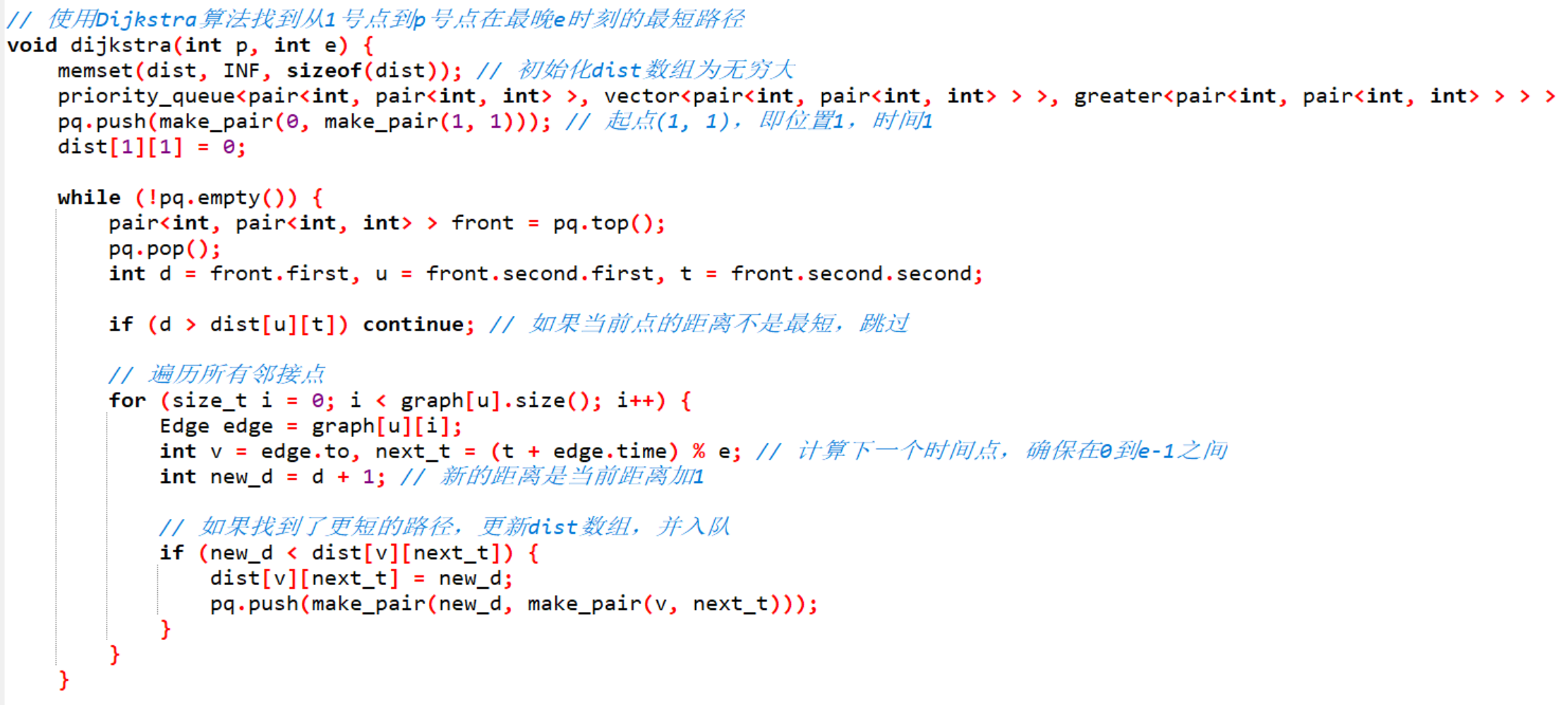
杜厚德做题情况（K）代码部分展示

